Slide 1
Propuesta de Solución Tecnológica para la Municipalidad

Slide 2
Agenda
Introduction
Building confidence
Engaging the audience
Visual aids
Final tips & takeaways

Slide 3

Necesidades Tecnológicas y Operativas
Unificación de información: Visibilidad de datos de clientes, morosidad y transacciones.
Interoperabilidad entre departamentos: Acciones coordinadas como suspender servicios.
Automatización de reportes: Para el Ministerio de Finanzas y Auditoría.
Control de eficiencia operativa: Medición de rendimiento por sucursal o entidad.
Seguridad y respaldo de la información.

Slide 4

Problematicas Criticas Identificadas
Fragmentación total de sistemas y datos.
Reportes manuales, propensos a errores.
Falta de KPIs para toma de decisiones.
Inexperiencia técnica interna.
Falta de arquitectura estándar.

Slide 5
Objetivos de la Solución
Integrar datos de los 4 departamentos en un repositorio común.
Permitir reglas de negocio cruzadas entre entidades.
Generar reportes automáticos y confiables.
Facilitar la toma de decisiones mediante KPIs operativos y financieros.
Establecer una base para futura modernización o migración de sistemas.

Slide 6
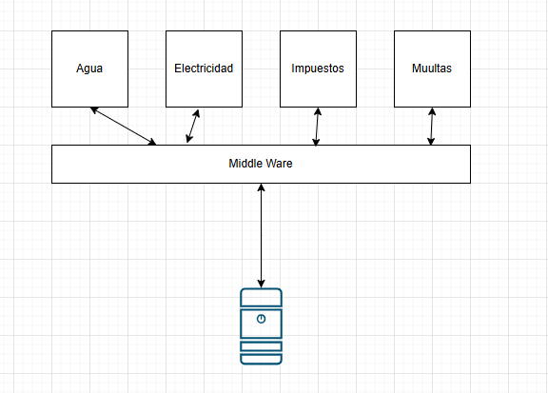
Arquitectura
Arquitectura Tecnológica
Middleware / ETL: Conectores para PostgreSQL, MariaDB, Oracle y Access.
Data Warehouse centralizado: PostgreSQL o SQL Server.
BI (Business Intelligence): Power BI / Metabase / Tableau para dashboards.

Slide 7
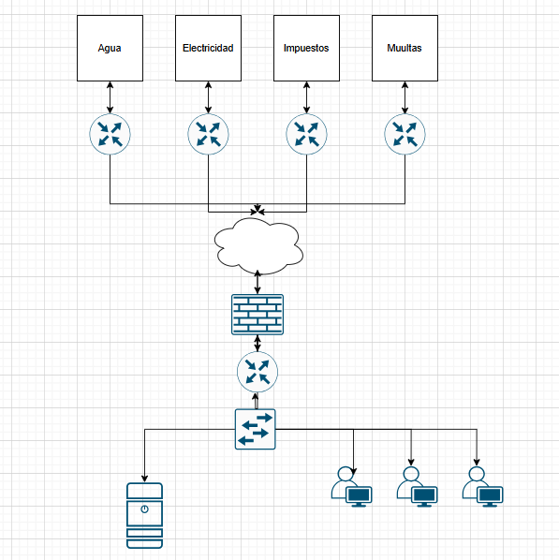
Arquitectura de red

Slide 8
Metodología de Desarrollo
Iterativa incremental (Scrum):
Backlog por sistema.
Sprints por integración de entidad.
Reunión de revisión y demo mensual.

Slide 9
Infraestructura Necesaria
Servidor central (on-premises por normativa legal):
16 cores, 64 GB RAM, 2 TB SSD.
Backup automático, RAID 10.
Firewall y VPN para integraciones.
Terminales para personal de monitoreo y BI.

Slide 10
Plan de Ejecución
Fase | Duración | Entregables
Levantamiento técnico | 2 semanas | Documentación de sistemas actuales
Diseño de arquitectura | 1 semana | Diagrama y flujo de integración
Desarrollo de conectores | 4 semanas | Conectores para cada sistema
Construcción del DWH | 2 semanas | Esquema de datos y cargas iniciales
Desarrollo de BI | 3 semanas | Dashboards de reportes y KPIs
Pruebas y validación | 2 semanas | Resultados consistentes entre sistemas
Capacitación | 1 semana | Manuales, entrenamientos, videos
Puesta en marcha | 1 semana | Sistema en operación

Slide 11
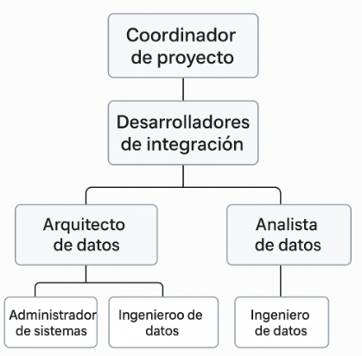
Equipo de trabajo
1 Arquitecto de datos
2 Desarrolladores de integración
1 Analista de datos
1 Coordinador de proyecto

Slide 12
Costos Estimados

Slide 13
Ahorros esperados: -30% menos tiempo del personal en reportes mensuales. -20% recuperación de morosidad por reglas cruzadas. -40% mejor toma de decisiones por dashboards.

Slide 14
KPIS
Tiempo promedio de generación de reportes | < 1 hora
% de morosidad total identificada | 100% cobertura en el sistema
% de acciones cruzadas realizadas | 80% dentro de los primeros 2 meses operativos

Slide 15
THANK YOU
cHanitop Chang

